Slide 1


Gestion inadaptée des anticoagulants et antiplaquettaires en post-op…
Charles Marc SAMAMA
Pôle Anesthésie Réanimations Thorax Explorations

Slide 2
Conflits d’intérêt - Diapos
Firmes et produits (DCI):
AstraZeneca (ximelagatran - ticagrelor) – Bayer (rivaroxaban) – BMS (apixaban)
Boehringer-Ingelheim (dabigatran) – Covidien (CPI)
Daïchi Sankyo (edoxaban) - GSK (fondaparinux – nadroparine)
Lilly+Daichii Sankyo (prasugrel) - Mitsubishi (argatroban) - Pfizer (daltéparine, apixaban)
Rovi (bémiparine) - Sanofi-Aventis (énoxaparine, idrabiotaparinux, aspirine, clopidogrel)
Agences, sociétés savantes et EPST :
ACCP : membre du panel pour les 9è Guidelines – SFAR : recos 2011
EMA : efficacy working party (expert consultant)
INSERM : laboratoire de thrombose expérimentale (U765)
Diapositives – remerciements :
Pierre Albaladejo (Grenoble), Anne Godier (Paris), Ismael El Alamy (Paris), Philippe de Moerloose (Genève), Patrick Mismetti (St Etienne), Gilles Pernod (Grenoble), Nadia Rosencher (Paris),
Pierre Sié (Toulouse), et Michel Meyer Samama (Paris)

Slide 3
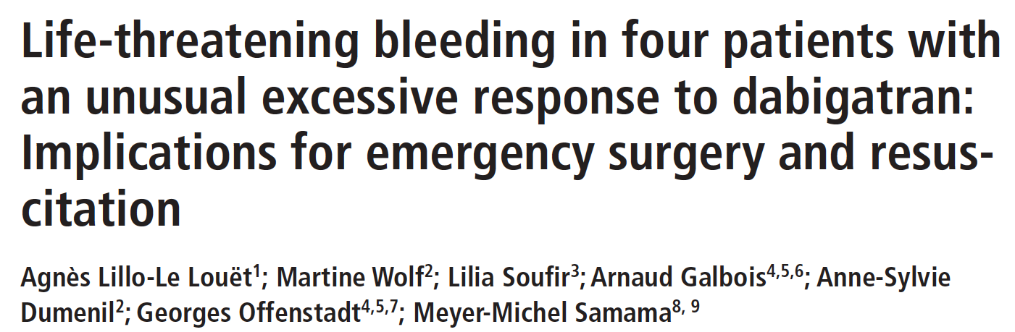
Madame X
72 ans
HTA
clairance de la créatinine : 50 ml/min
prothèse totale de hanche

Slide 4
Madame X
Quelle dose de dabigatran (Pradaxa®) ?
150 mg
220 mg

Slide 5
Madame X
Quelle dose de dabigatran (Pradaxa®) ?
150 mg
220 mg

Slide 6
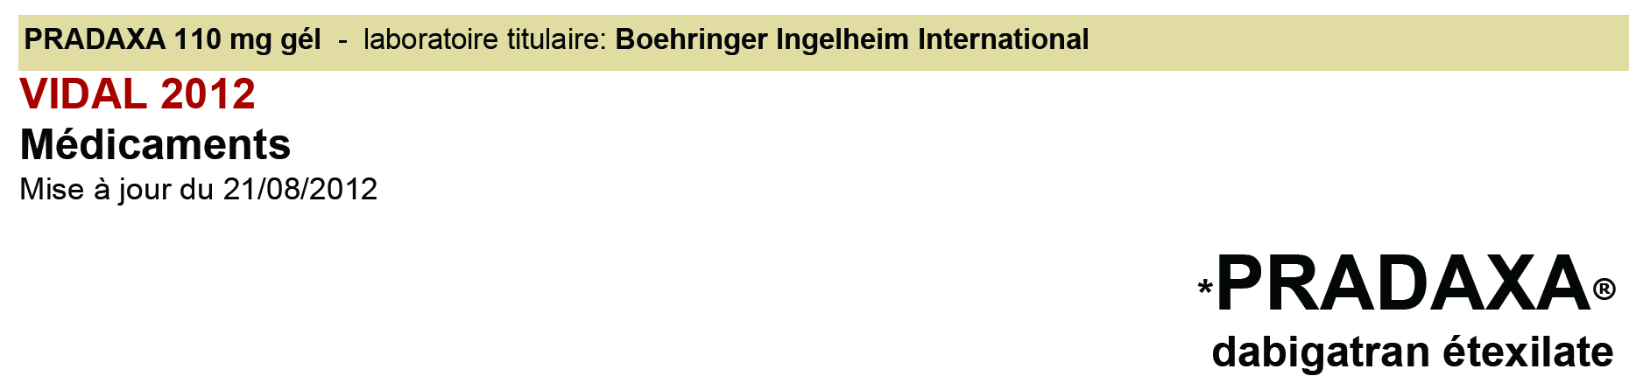

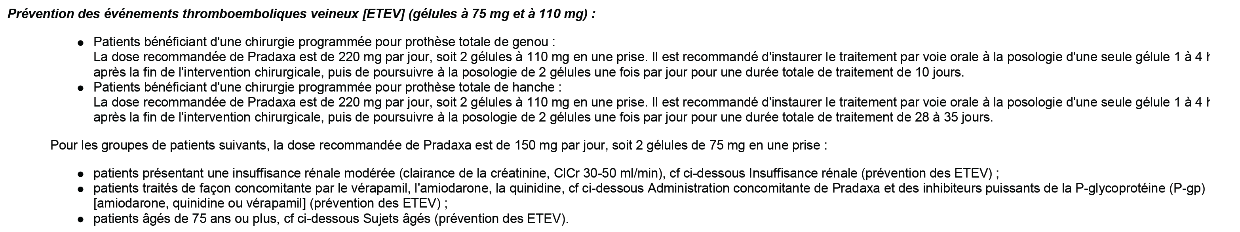

Slide 7
Madame X
A J3 :
Dyspnée
Hypotension
Tachycardie
Oligurie
Anémie (8 g/dL)

Slide 8
Madame X
J3 :
Transfusion de 2 concentrés globulaires
Suspicion d’embolie pulmonaire
Remplacement du dabigatran par énoxaparine (0.7 mg/ kg x 2).
J4 :
L’angio- scanner exclut l’EP, arrêt de l’énoxaparine,
Agravation, choc hypovolémique, insuffisance rénale aigue (clairance créatinine 14 ml/min), diagnostique de péritonite Laparotomie, grêle ischémique…résection…

Slide 9
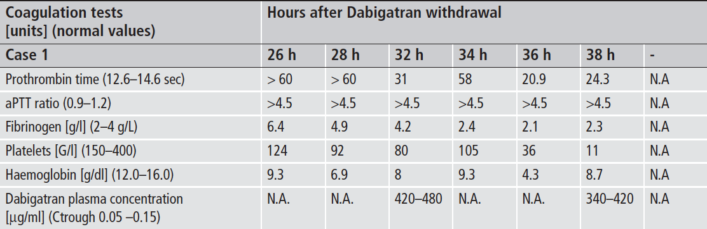
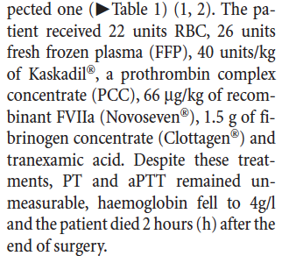

Slide 10

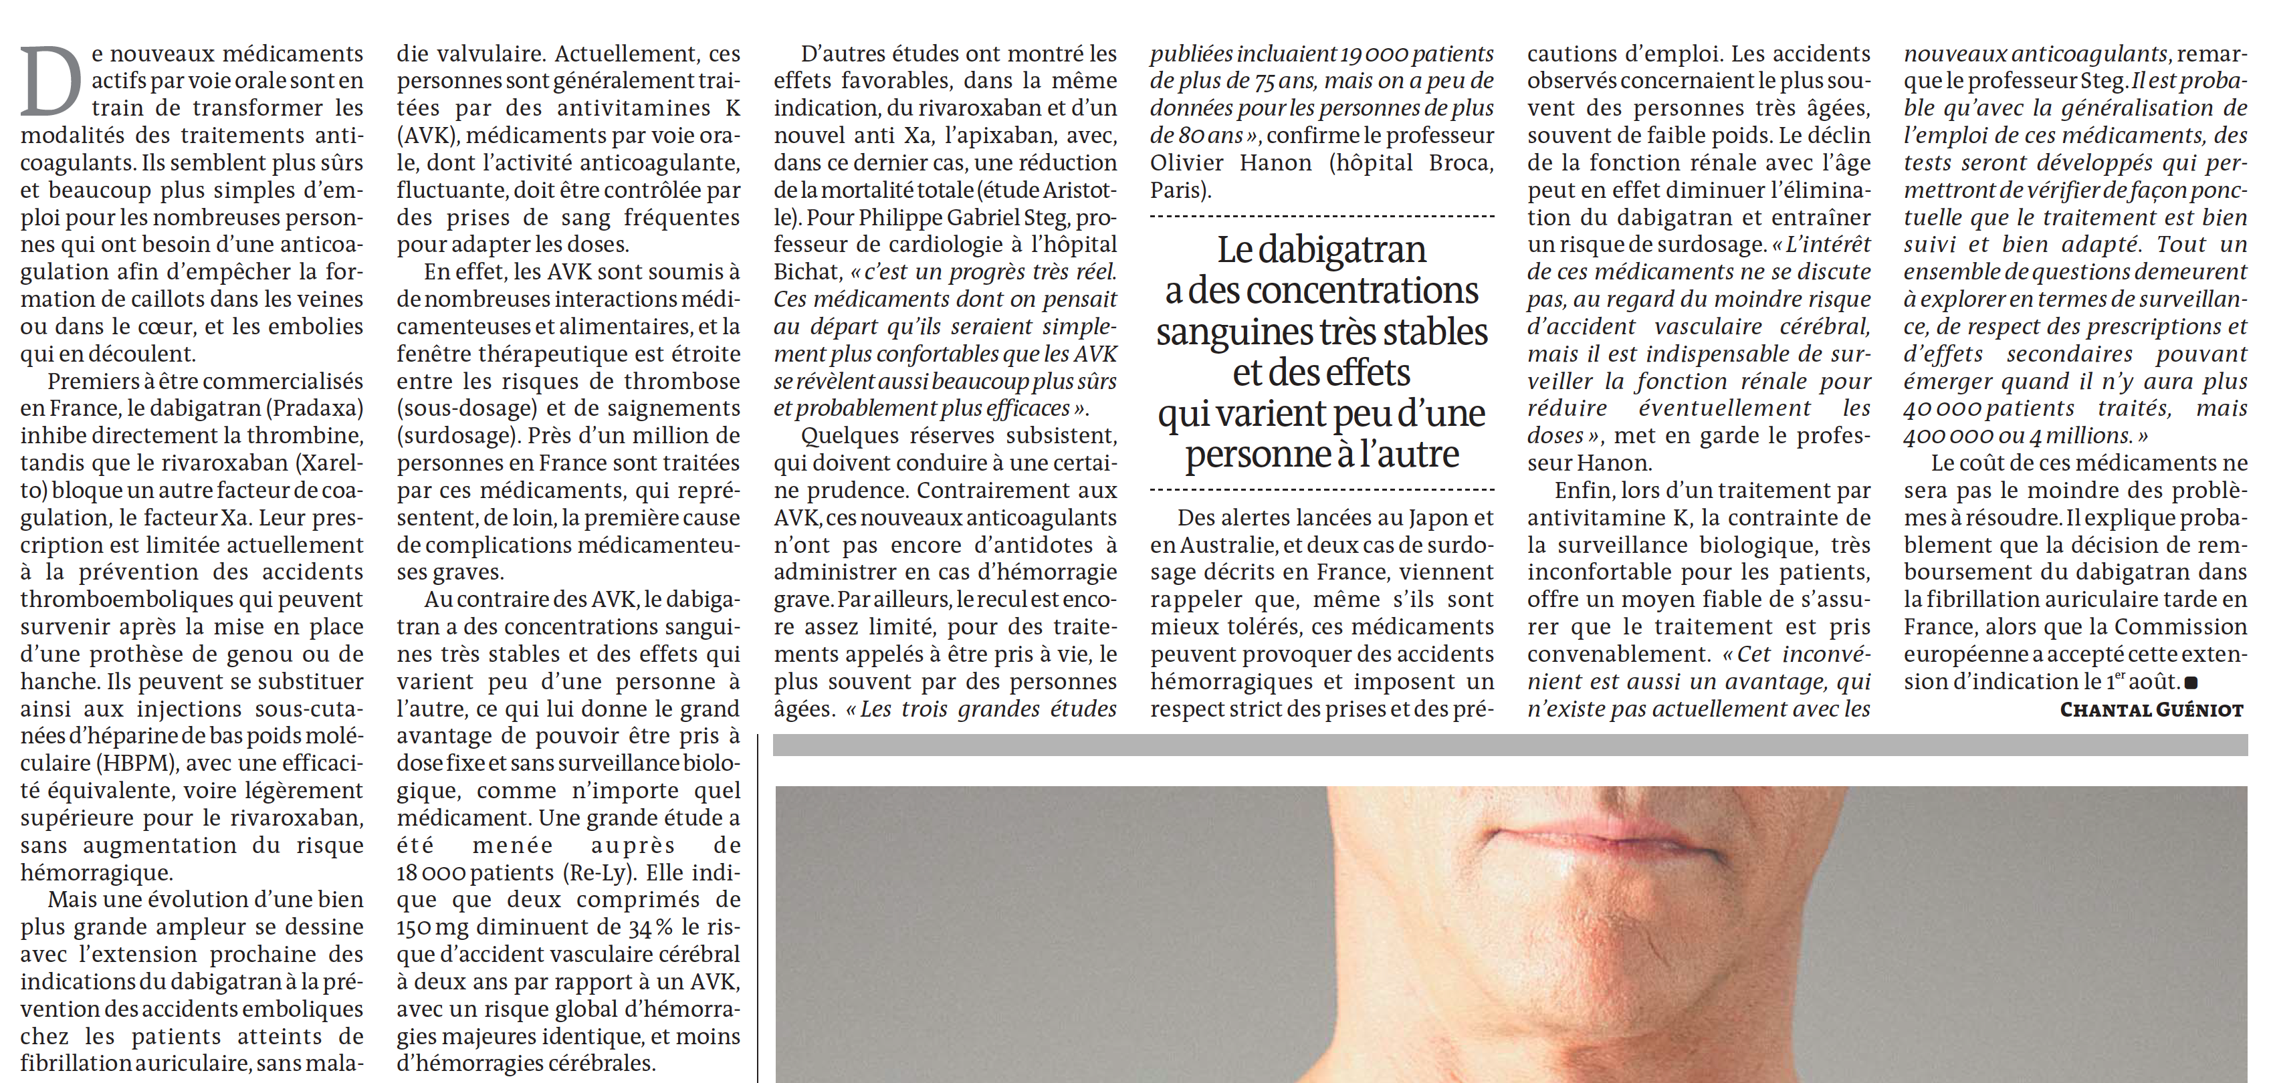

Slide 11
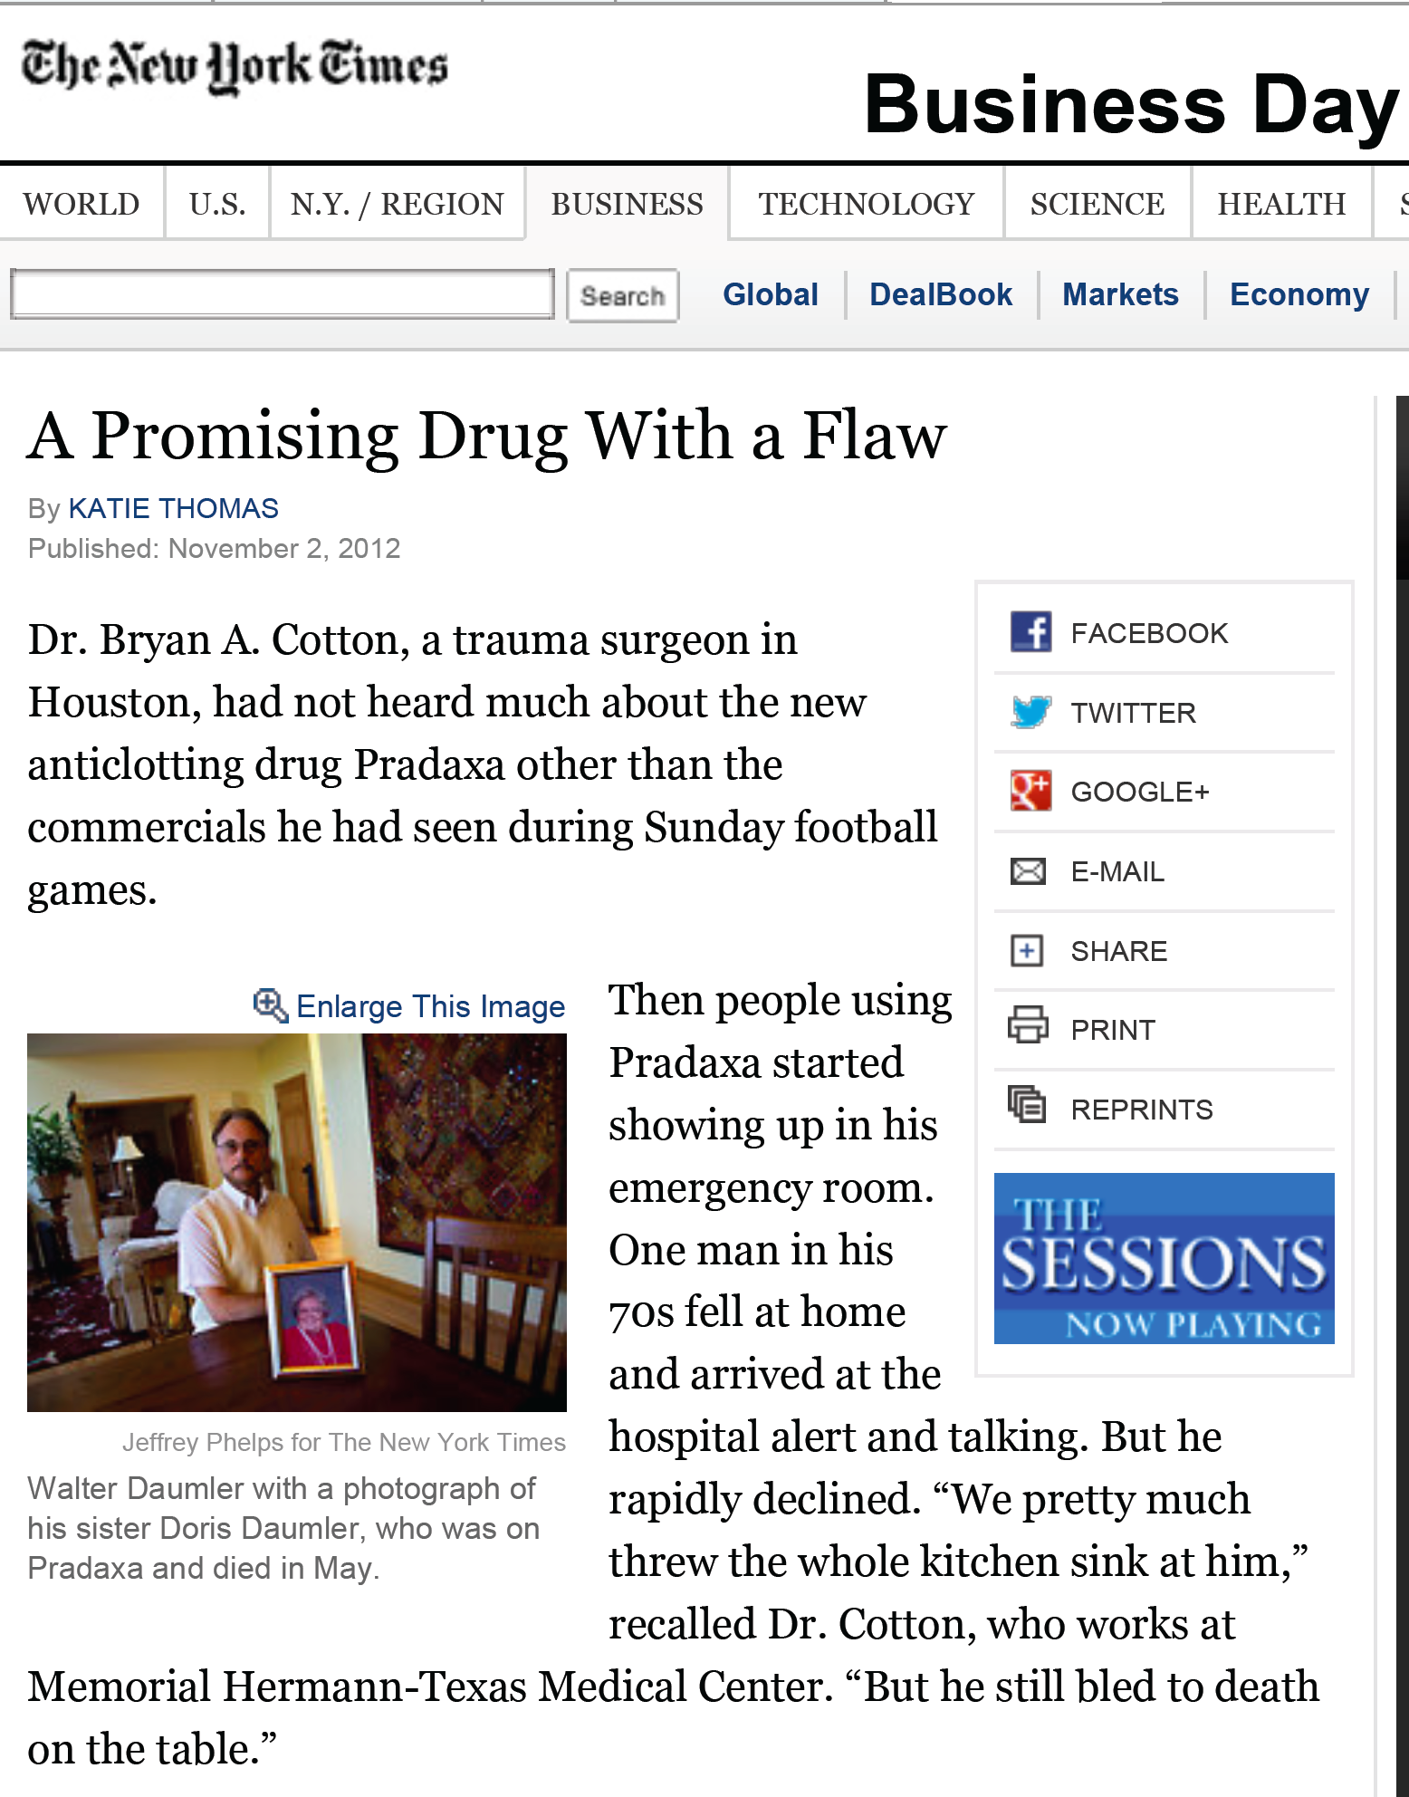

Slide 12
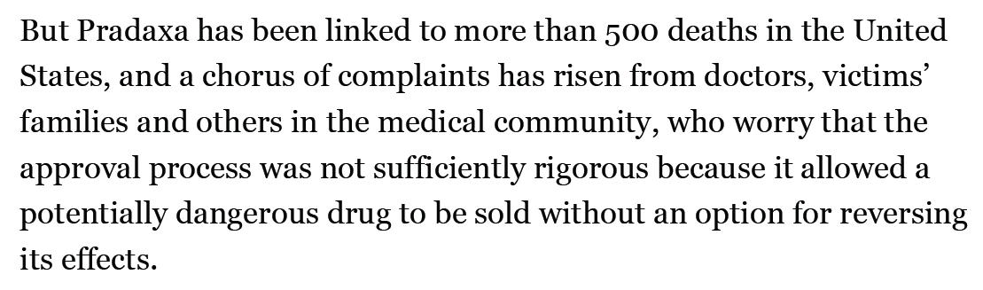
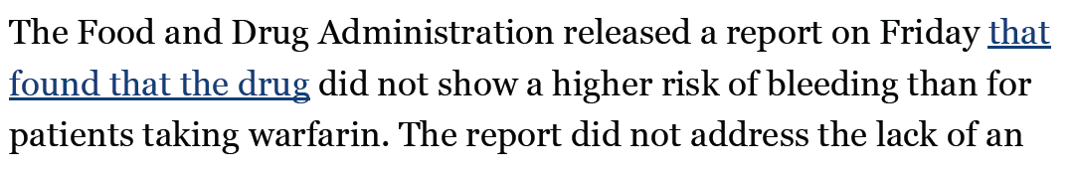


Slide 13

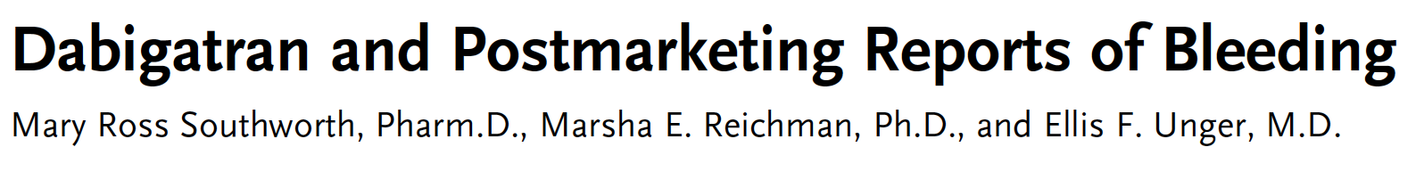
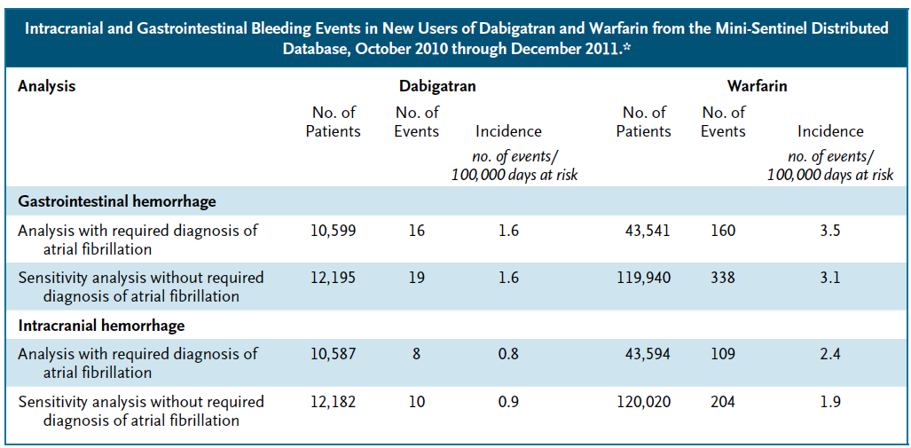

Slide 14
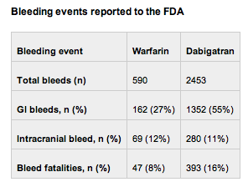
McConeghy: the mean age of patients who had an adverse event with dabigatran reported to the FDA (75) was higher than those in the RE-LY trial (71), and more patients who had FDA reported events were female (48%) than included in RELY (36.7%).
"This suggests the drug is being used in a different profile of patients from that in the RE-LY trial," he said.
Of the 2453 dabigatran bleeding adverse events reported to the FDA, 393 (16%) were fatal, almost double the case fatality rate of patients who bled in the five phase 3 trials of the drug, he noted.

Slide 15
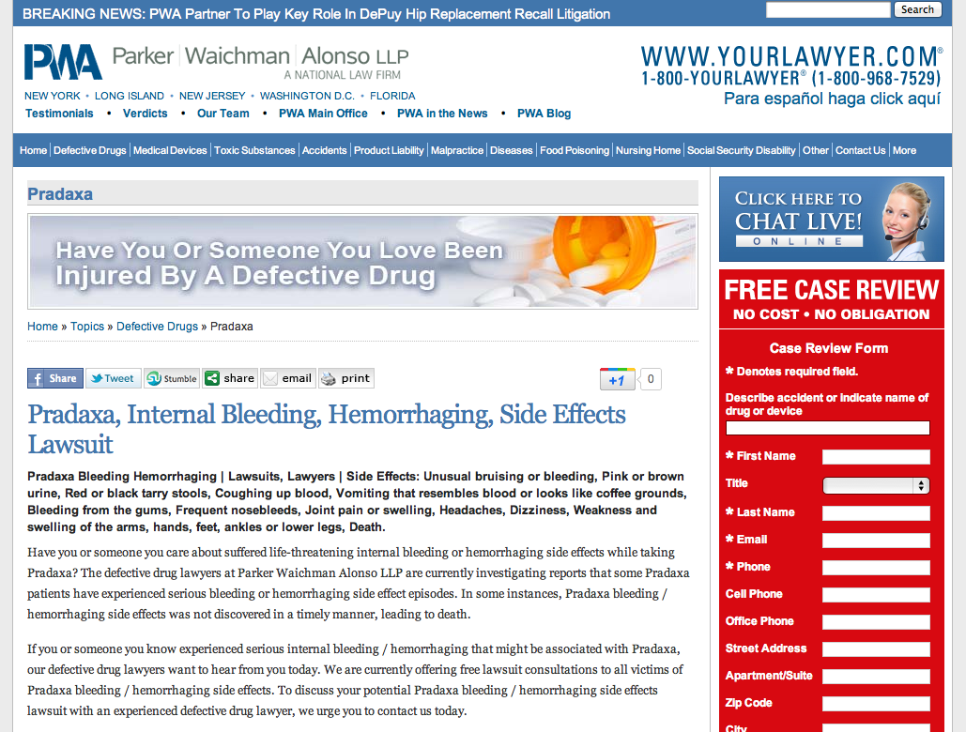

Slide 16


Slide 17
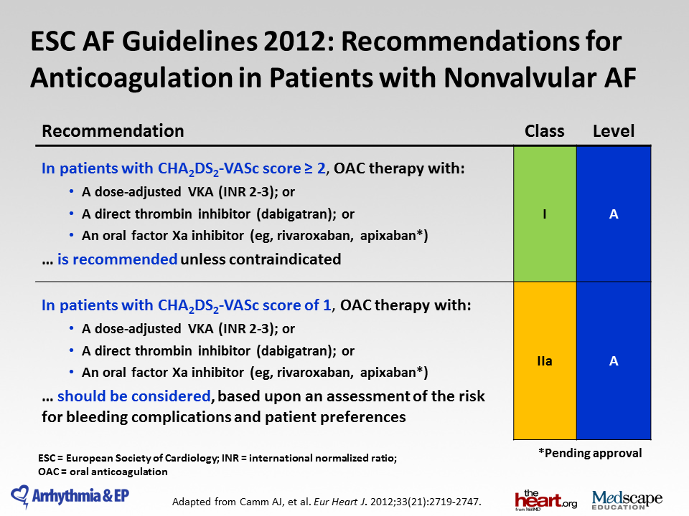

Slide 18
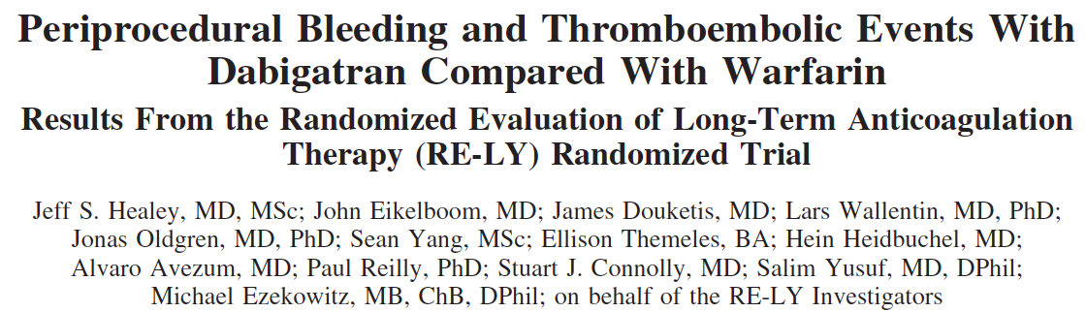
Mean follow-up of 2 years, 4591 patients in the RE-LY trial had oral anticoagulant therapy interrupted at least once to have surgery or another invasive procedure.
This represented 24.7% of patients assigned to dab-110, 25.4% on dab-150 and 25.9% on warfarin. Mean age 72 y.o.
Most common surgeries and procedures:
pacemaker or defibrillator insertion (10.3%), dental procedures (10.0%), diagnostic procedures (10.0%), cataract removal (9.3%), colonoscopy (8.6%) and joint replacement (6.2%), with other types of surgery each accounting for a smaller proportion of cases

Slide 19
Gestion périopératoire

Slide 20
Quelle conduite à tenir dans les situations prévisibles suivantes, chez un sujet traité par un nouvel ACO:
Chirurgie et actes invasifs programmés ?
Trauma et chirurgie urgente ?
Relais par un anticoagulant parentéral (ex: voie orale indisponible) ?
Hémorragie active ?
Surdosage (accidentel, volontaire ou criminel) ?
Antivitamines K
Antidotes disponibles (CCP, vit K)
Surveillance biologique simple (INR)
Importante variabilité phamacocinétique
Recommandations publiées
Large expérience clinique
Nouveaux ACO
Pas d’antidotes validés
Pas de surveillance biologique simple
Variabilité pharmacocinétique significative
Pas de recommandations publiées
Pas d’expérience clinique

Slide 21
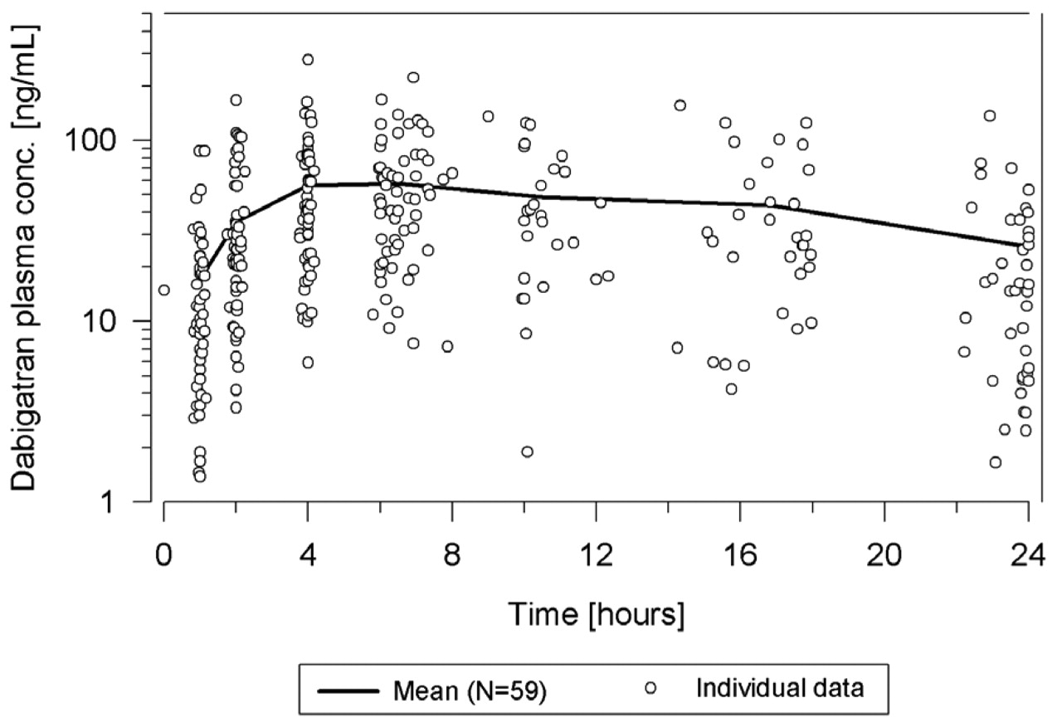
dabigatran 150 mg sd PTH (Bistro Ib)
Stangier 2005
CV (%) de la concentration plasmatique de dabigatran, 12 h après 150 mg:
PETRO-EX: 91 %, RELY: 81 % , BISTRO II: 87 %

Slide 22
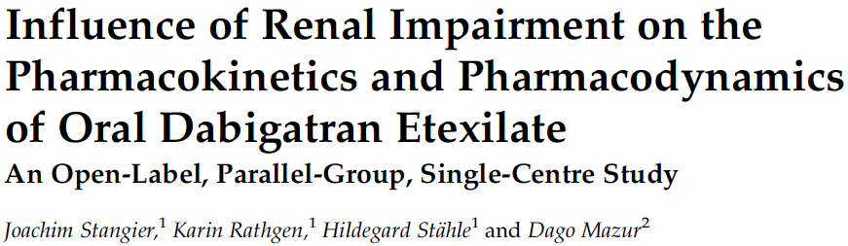
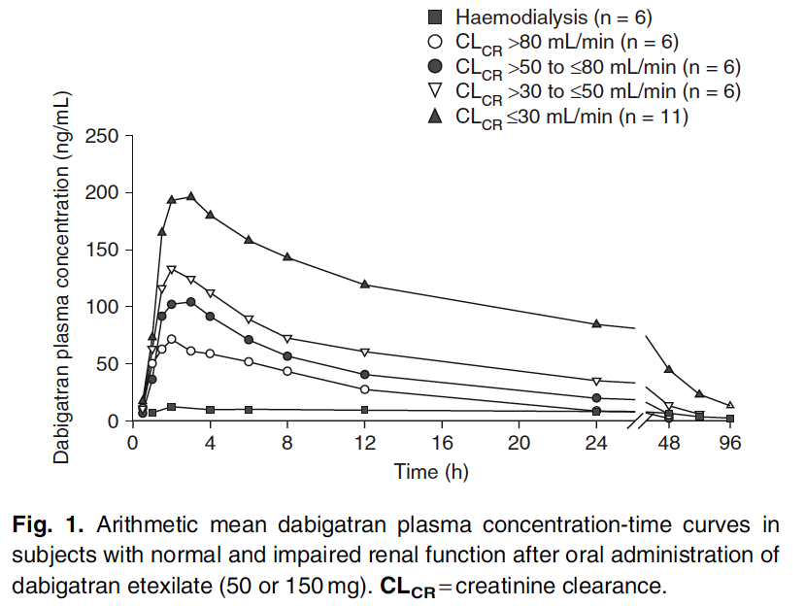
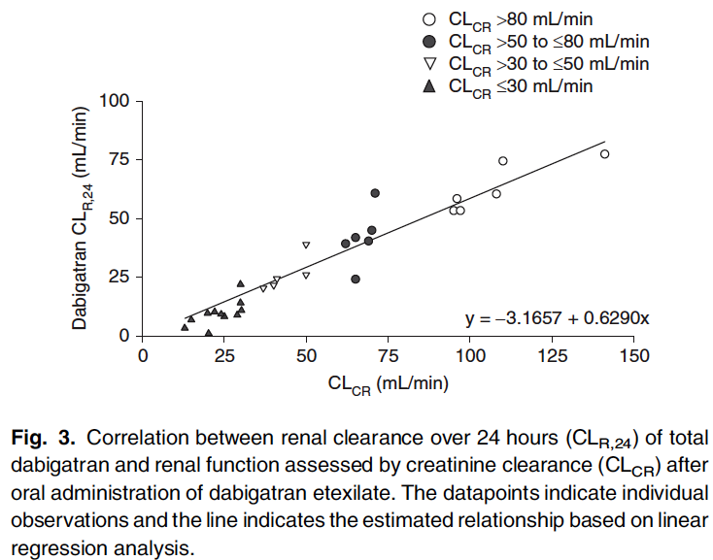
Dabigatran
150 mg x1 PO

Slide 23
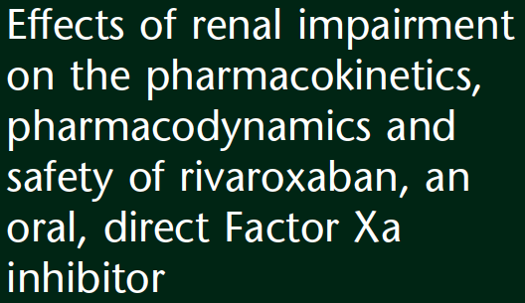


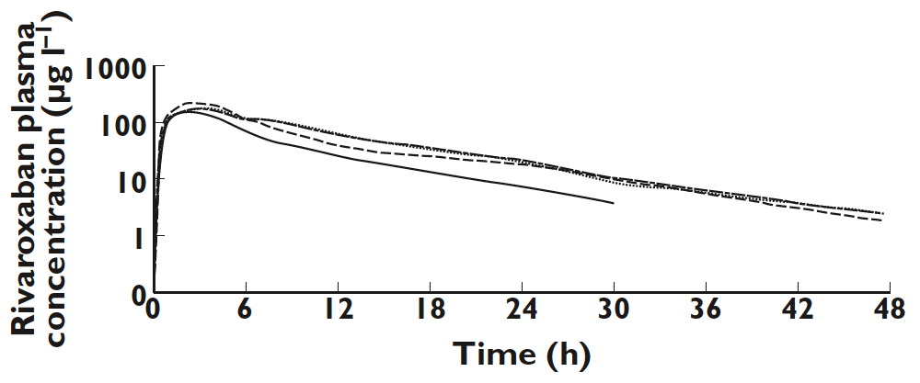
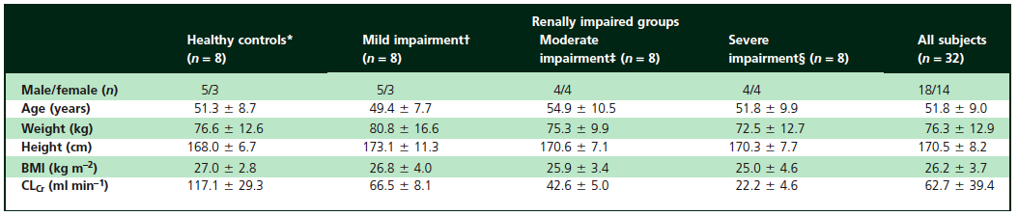
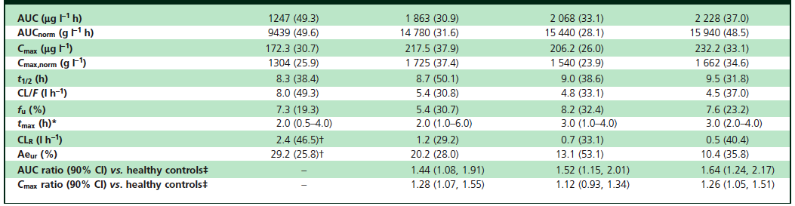
Rivaroxaban 10 mg x1 PO
One dose

Slide 24
Facteurs prédictibles d’exposition au médicament
intrinséques
  Fonctions physiologiques:
    renale (dabigatran > rivaroxaban > apixaban),
    hépatique (apixaban > rivaroxaban > dabigatran)
  Age, sexe
  Variables hématologiques: Ht, Albumine….
  Poids
  Race, polymorphismes génétiques?
extrinséque
  Inhibiteurs ou inducteurs d’enzymes intervenant dans l’absorption, la secretion ou le métabolisme du médicament (P-gp, Cyp 3A4, ….)
  différents selon le médicament
Modélisation possible (PK des populations)
Adaptation aux populations “spéciales” si nécessaire
Mise en garde et précautions d’emploi
Niveau de complexité difficile pour l’application en routine

Slide 25
CYP3A4 inhibiteurs
P-gp inhibiteurs
fort/
modéré:
ritonavir, indinavir, nelfinavir
Erythromycin, telithromycin, clarithromycin
Fluconazole, ketoconazole, itraconazole
nefazodone
bergamottin
quercetin
aprepitant
verapamil
chloramphenicol
cimetidine
buprenorphine
cafestol
P-gp substrats
quinidine,propafénone, dronedarone
atorvastatine, simvastatine, lovastatin
diltiazem, verapamil, nicardipine, bepridil
celiprolol, talinolol, carvedilol
digoxine
amprenavir, saquinavir,
indinavir, nelfinavir, ritonavir
cyclosporine, tacrolimus
sirolimus, prednisolone, dexaméthasone
terfenadine,fexofenadine
cimétidine, ranitidine
erythromycine, rapamycine
levoxacine, sparfloxacine,
anthracyclines, taxanes….
loperamide, domperidone,phenytoine, morphine
léger:
inconnu:
amiodarone
ciprofloxacin
ciclosporin
diltiazem
imatinib
echinacea
enoxacin
ergotamine
metronidazole
mifepristone
norfloxacin
tofisopam
delavirdine, efavirenz, nevirapine
gestodene
Mibefradil
saquinavir
fluoxetine/norfluoxetine, fluvoxamine
40 % de population cible >75 ans
➔ au moins 1 P-gp ou CYP3A4 inhibiteurs
P-gp inhibiteurs
Quinidine
Verapamil
Amiodarone
Erythromycine
Clarythromycine
ketoconazole
itraconazole
ritonavir
Jungbauer et al. J Thromb Haemost 2010.
Mismetti P

Slide 26
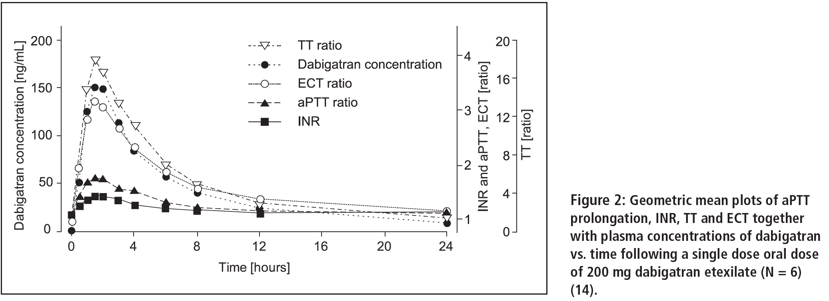
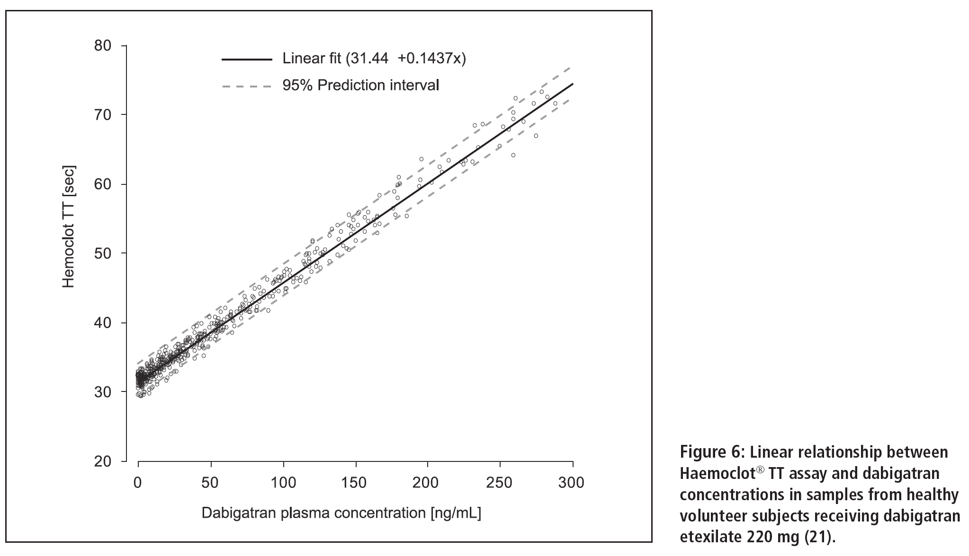

Slide 27
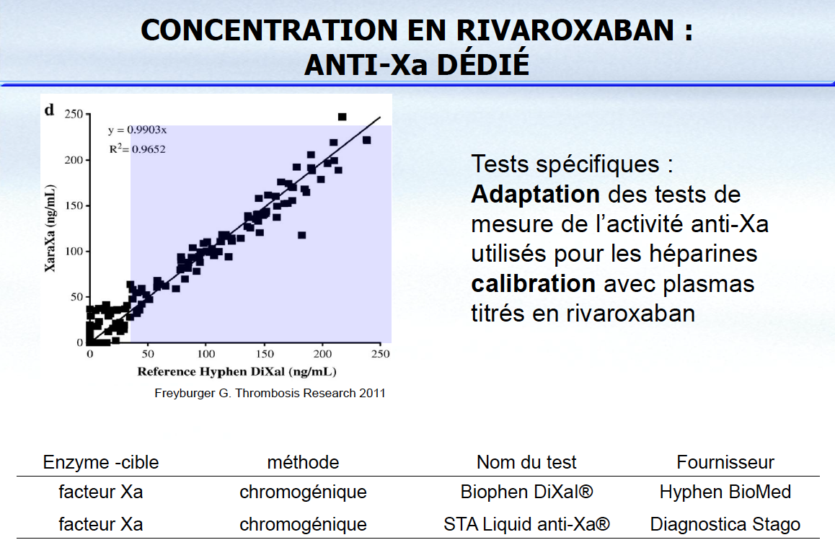

Slide 28
Which tests should be performed?
Rivaroxaban
- anti-FXa activity test of choice
- PT and aPTT modified according
to the reagent (PT more sensitive)
Apixaban, idem
Dabigatran
- Ecarin clotting time, Haemoclot or anti-IIa
- PT, aPTT and TT modified according
to the reagent (aPTT more sensitive)
MM Samama et al. Clin Chem Lab Med 2011;49:761

Slide 29
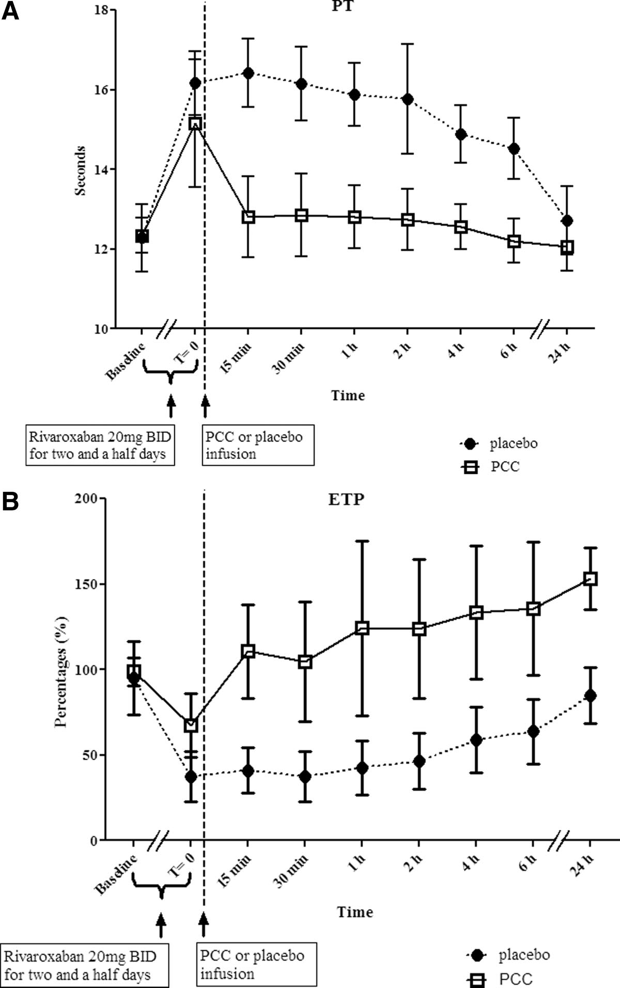
Effet d’un concentré de complexe prothrombinique (PPSB), Cofact® 50 U/kg, sur la réversion in vivo de rivaroxaban et dabigatran. Etude croisée chez 12 volontaires sains.
Rivaroxaban (20 mg bid)
Dabigatran (150 mg bid)
Eerenberg et al. Circulation 2011; 124: 1573 -1579

Slide 30
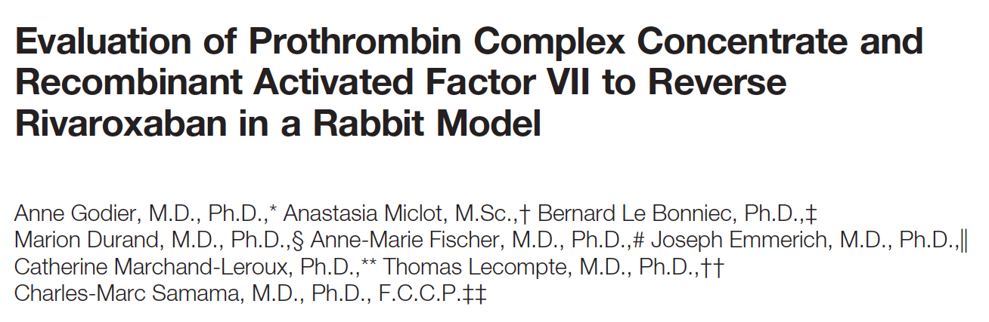
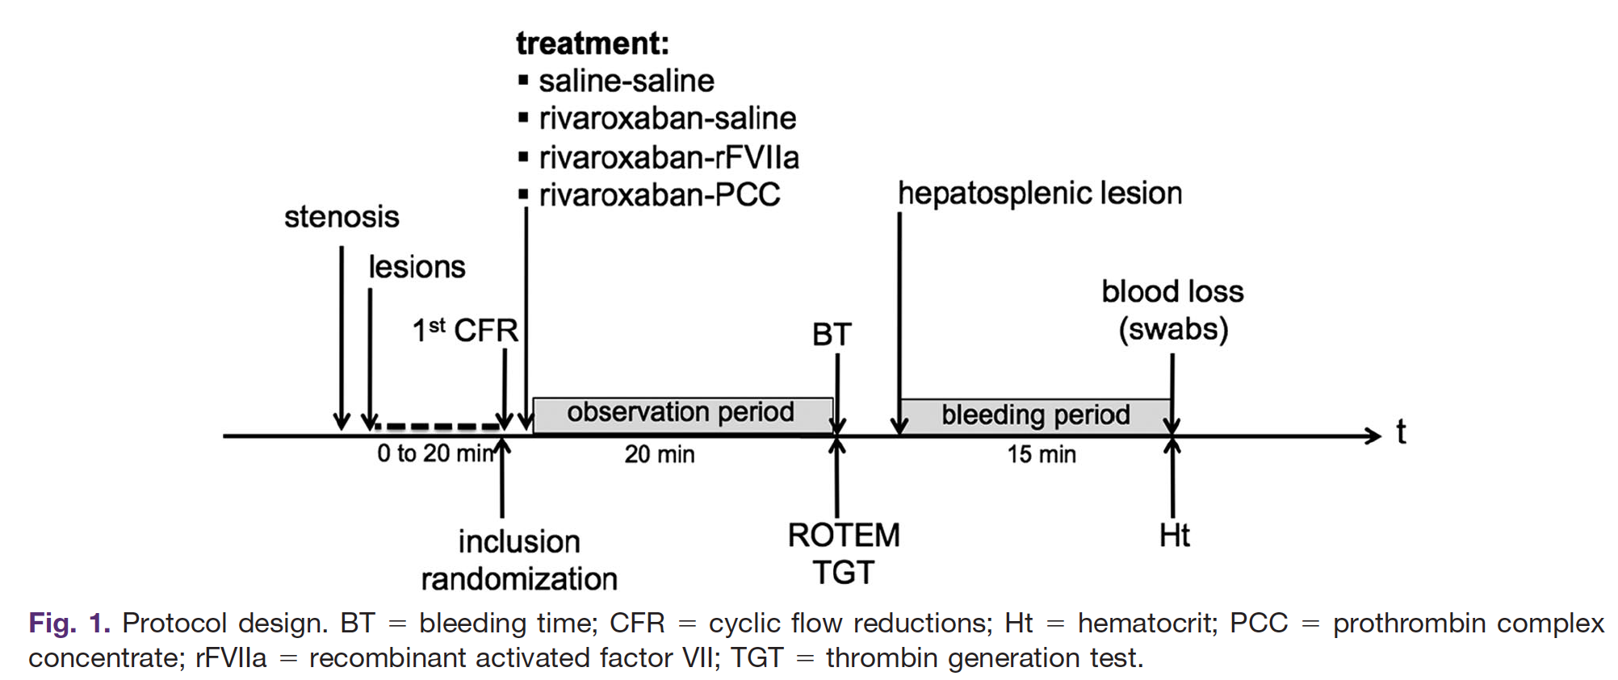
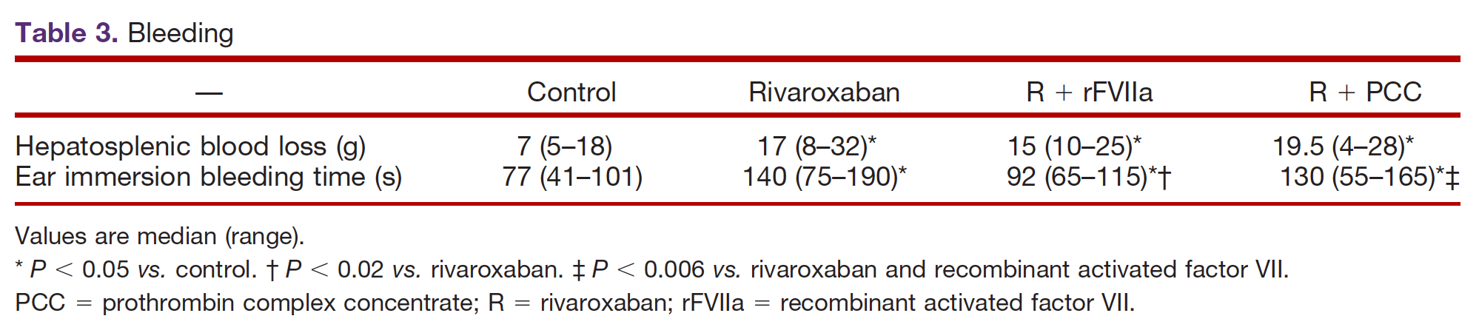
Anesthesiology. 2012;116:94–102
rFVIIa and PCC partially improved laboratory
parameters, but did not reverse rivaroxaban induced-bleeding

Slide 31
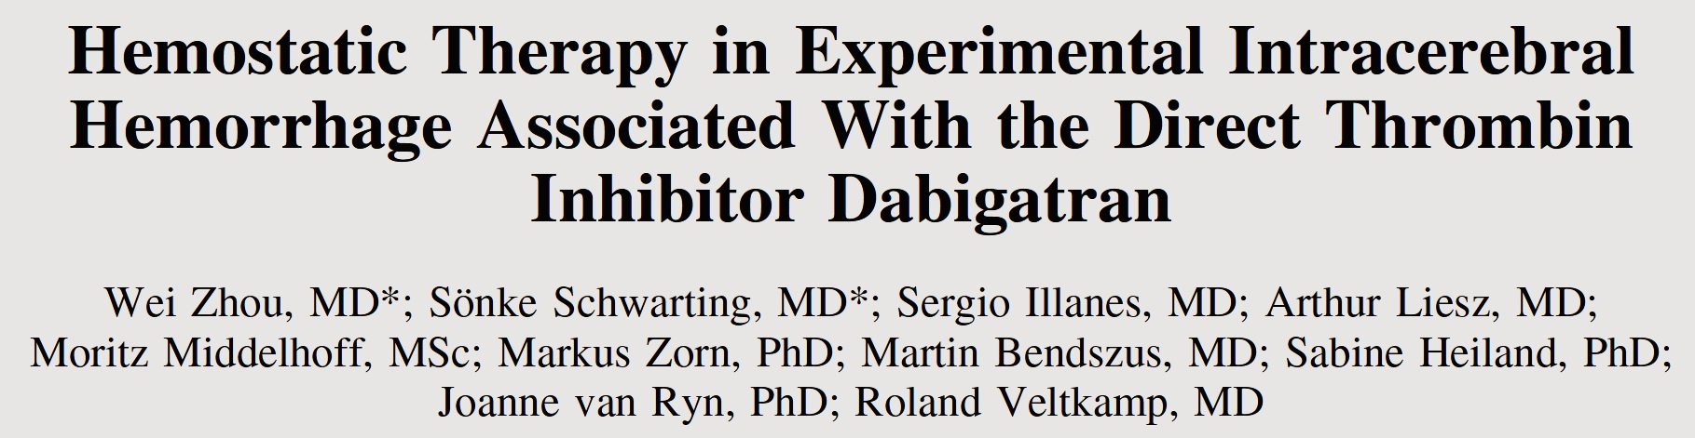
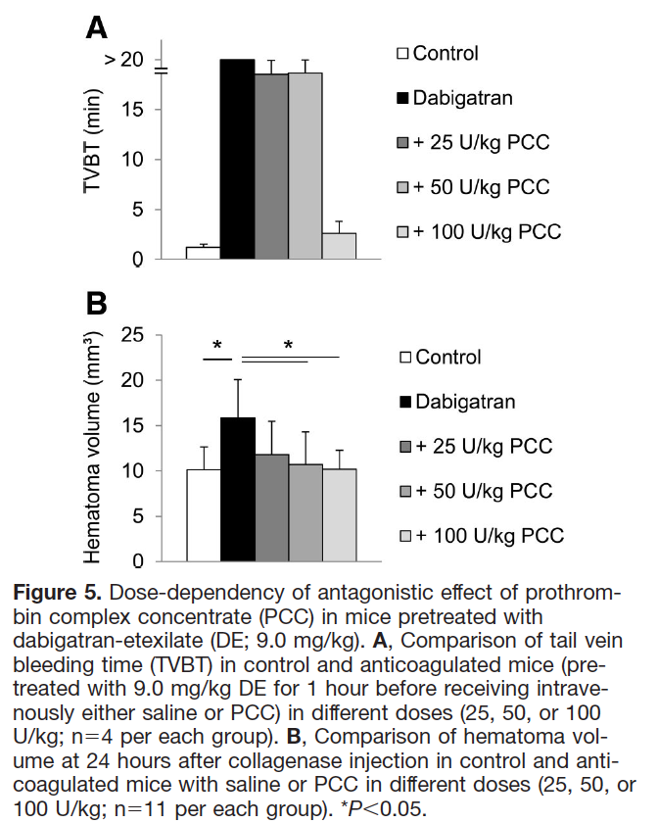
Methods In C57BL/6 mice receiving Dabigatran Etexilate (4.5 or 9.0 mg/kg), in vivo and in vitro coagulation assays and dabigatran plasma levels were measured repeatedly.
Thirty minutes after inducing ICH by striatal collagenase injection, mice received an intravenous injection of saline, prothrombin complex concentrate (PCC; 100 U/kg), murine fresh-frozen plasma, or recombinant human factor VIIa (8.0 mg/kg).
ICH volume was quantified on brain cryosections 24 hours later
Recombinant human factor VIIa was
ineffective

Slide 32
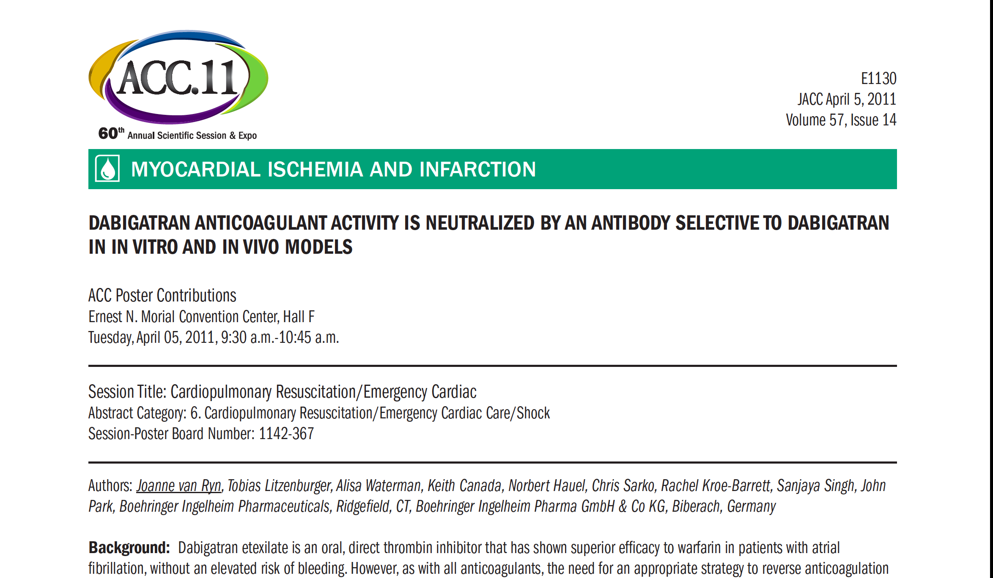

Slide 33
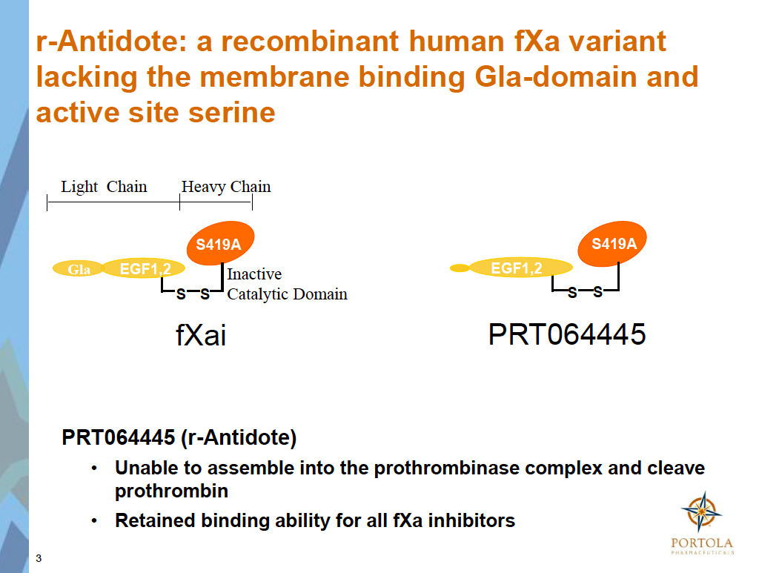

Slide 34
Mélanie, 85 ans
Fracture du col du fémur gauche
Fibrillation atriale score CHADS₂ : 4 (âge + HTA bien équilibrée +AIT)
Traitement anticoagulant de longue durée depuis 10 ans. AVK, puis Pradaxa® (dabigatran, anti-IIa) 110 mg x 2, depuis deux semaines
55 kg.
Clairance Créatinine (Cockroft): 40 ml/min
Traitement: Verapamil® 2cp/j, Simvastatine® 1cp/j
Dernière prise de Pradaxa (110 mg) : lundi à 18h
Renversée par un vélo : lundi 19h

Slide 35
Chirurgie hémorragique urgente,
risque thrombotique artériel et veineux élevé
Demi-vie d’élimination moyenne du dabigatran: 17 h
Facteurs de risque de prolongation de la ½ vie de Pradaxa®
  âge
  insuffisance rénale modérée (40 ml/min)
  sexe féminin
  interférence P-Gp (verapamil + simvastatine)
J
-
dernière prise Pradaxa
-
Trauma
-
Que faire ?
+
+
+
+
Haemoclot (Temps de Thrombine modifié) : 300 ng/mL
+
+

Slide 36

Prise en charge d’un patient traité par dabigatran ou rivaroxaban, au long cours présentant un saignement ou nécessitant une chirurgie urgente
Gilles Pernod et Pierre Albaladejo, pour le
Version 1.0 , 27_11_2012

Slide 37
CHIRURGIE URGENTE, PRISE EN CHARGE DES HEMORRAGIES ET NACO
Dans tous les cas:
Noter : âge, poids, nom du médicament, dose, nombre de prises par jour, heure de la dernière prise, indication
Prélever :
  créatininémie (calculer une clairance selon Cockcroft)
  dosage spécifique:
    temps de thrombine modifié pour dabigatran
    activité antiXa spécifique pour le rivaroxaban
Contacter le laboratoire d’hémostase pour informer du niveau d’urgence et discuter des examens et prélèvements à effectuer
Interrompre le traitement
Une comédication par de l’aspirine ne change rien au raisonnement
La surveillance postopératoire doit être prolongée
Version 1.0 , 27_11_2012

Slide 38


CHIRURGIE URGENTE et DABIGATRAN (PRADAXA®)
Votre établissement dispose d’un dosage spécifique de DABIGATRAN (Pradaxa®)
[Dabigatran] < 30 ng /ml
  Opérer
30 ng/ml < [Dabigatran] < 200 ng/ml
  Attendre jusqu’à 12 h* puis nouveau dosage**
  ou (si délai incompatible avec l’urgence)
  Opérer, si saignement anormal : antagoniser l’effet anti-coagulant***
  Attendre 12 – 24 h puis nouveau dosage**
  ou (si délai incompatible avec l’urgence)
  Retarder au maximum l’intervention
  Discuter la dialyse, notamment si Cockcroft < 50 ml/mn
  Opérer, si saignement anormal : antagoniser***
200 ng/ml < [Dabigatran] < 400 ng/ml
[Dabigatran] > 400 ng/ml
  Surdosage – Risque hémorragique majeur
  Discuter la dialyse avant la chirurgie
En cas d’insuffisance rénale sévère, la demi-vie du dabigatran est nettement augmentée
*Il n’est pas possible de déterminer avec précision le délai d’obtention d’un seuil de 30 ng/ml, d’où la mention « jusqu’à 12 h »
**Ce deuxième dosage peut permettre d'estimer le temps nécessaire à l’obtention du seuil de 30 ng/ml
***Cette proposition s’applique essentiellement aux situations d’urgence où l’on ne peut pas attendre :
CCP=25-50 UI/kg ou FEIBA=30-50 UI/Kg en fonction de la disponibilité
Pas de données disponibles sur le risque thrombotique de fortes doses de CCP ou de FEIBA, chez ces patients
L'antagonisation par CCP ou FEIBA ne corrige pas complètement les anomalies biologiques de l’hémostase
Le rFVIIa n’est pas envisagé en première intention
Version 1.0 , 27_11_2012

Slide 39
Chirurgie hémorragique urgente,
risque thrombotique artériel et veineux élevé
Demi-vie d’élimination moyenne du dabigatran: 17 h
Facteurs de risque de prolongation de la ½ vie de Pradaxa®
  âge
  insuffisance rénale modérée (40 ml/min)
  sexe féminin
  interférence P-Gp (verapamil + simvastatine)
J
-
dernière prise Pradaxa
-
Trauma
-
Attendre 24h
Discuter la dialyse
Re-doser
(objectif <30ng/mL)
Si hémorragie CCP
25-50 UI/kg
+
+
+
+
Haemoclot (Temps de Thrombine modifié) : 300 ng/mL
+
+

Slide 40
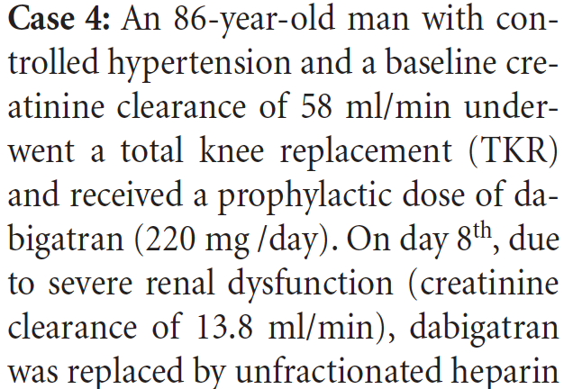
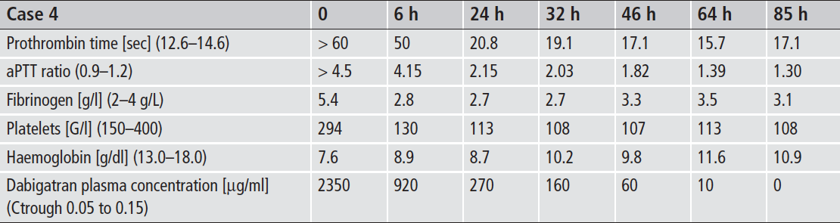

Slide 41
CHIRURGIE URGENTE et RIVAROXAN (XARELTO®)
Votre établissement dispose d’un dosage spécifique de RIVAROXABAN (Xarelto®)
[Rivaroxaban] < 30 ng/ml
  Opérer
30 ng/ml < [Rivaroxaban] < 200ng/ml
  Attendre jusqu’à 12 h* puis nouveau dosage**
  ou (si délai incompatible avec l’urgence)
  Opérer, si saignement anormal : antagoniser l’effet anti-coagulant***
  Attendre 12 – 24 h puis nouveau dosage**
  ou (si délai incompatible avec l’urgence)
  Retarder au maximum l’intervention
  Opérer, si saignement anormal : antagoniser***
200ng/ml < [Rivaroxaban] < 400 ng/ml
[Rivaroxaban] > 400 ng/ml
  Surdosage – Risque hémorragique majeur
*Il n’est pas possible de déterminer avec précision le délai d’obtention d’un seuil de 30 ng/ml, d’où la mention « jusqu’à 12 h »
**Ce deuxième dosage peut permettre d'estimer le temps nécessaire à l’obtention du seuil de 30 ng/ml
***Cette proposition s’applique essentiellement dans les situations d’urgence où l’on ne peut pas attendre :
CCP=25-50 UI/kg ou FEIBA=30-50 UI/Kg en fonction de la disponibilité
Pas de données disponibles sur le risque thrombotique de fortes doses de CCP ou de FEIBA
L'antagonisation par CCP ou FEIBA ne corrige pas complètement les anomalies biologiques de l’hémostase
Le rFVIIa n’est pas envisagé en première intention
Version 1.0 , 27_11_2012

Slide 42
CHIRURGIE URGENTE et DABIGATRAN (PRADAXA®)
Il s’agit d’une solution dégradée en cas d’indisponibilité immédiate de dosage spécifique.
Elle ne garantit pas de manière formelle l’absence de complications hémorragiques
TCA ≤ 1.2 et TP ≥ 80 %
  Opérer
  Attendre jusqu’à 12 h* et obtenir un dosage spécifique / nouveau TP- TCA
  ou (si délai incompatible avec l’urgence)
  Opérer, si saignement anormal : antagoniser ***
1.2 < TCA ≤ 1.5 ou TP < 80 %
  Attendre 12 – 24 h et obtenir un dosage spécifique / nouveau TP-TCA
  ou (si délai incompatible avec l’urgence)
  Si Cockcroft < 50 ml/mn, obtenir un dosage spécifique, pour dépister un surdosage et/ou discuter une dialyse
  Retarder au maximum l’intervention
  Opérer, si saignement anormal :antagoniser***
TCA > 1.5
En cas d’insuffisance rénale sévère, la demi-vie du dabigatran est nettement augmentée
* Il n’est pas possible de déterminer avec précision le délai d’obtention d’un seuil TCA ≤ 1.2 et TP ≥ 70-80 %, d’où la mention « jusqu’à 12 h »
** Cette proposition s’applique essentiellement dans les situations d’urgence où l’on ne peut pas attendre:
CCP=25-50 UI/kg ou FEIBA=30-50 UI/Kg en fonction de la disponibilité
Pas de données disponibles sur le risque thrombotique de fortes doses de CCP ou de FEIBA, chez ces patients
L'antagonisation par CCP ou FEIBA ne corrige pas complètement les anomalies biologiques de l’hémostase
Le rFVIIa n’est pas envisagé en première intention
Remarque : Les TP-TCA peuvent être perturbés pour d’autres raisons que l’anticoagulant. On pourra recourir, dans un second temps, à l’analyse du temps de thrombine (TT) , si disponible, qui s’il est normal, permet d’exclure la présence de dabigatran.
Version 1.0 , 27_11_2012

Slide 43
SAIGNEMENT et
DABIGATRAN (Pradaxa®) ou RIVAROXABAN (Xarelto®)
Votre établissement dispose d’un dosage spécifique de
DABIGATRAN (Pradaxa®) ou
RIVAROXABAN (Xarelto®)
Hémorragie dans un organe critique
(intracérébral, sous dural aigu, intra-oculaire…)
  1) FEIBA® 30-50 UI / kg*
  ou
  2) CCP 50 UI / kg*
Hémorragie grave
selon la définition HAS 2008
(hors cas précédent)
  Si [ ]** < 30 ng / ml : pas d’antagonisation
  Privilégier un geste hémostatique si réalisable
  Si pas de geste hémostatique immédiat
  et si [ ]** > 30 ng / ml
  ►Discuter l’antagonisation*** (pas toujours nécessaire)
* Fonction de la disponibilité. Pas de données disponibles sur le risque thrombotique des fortes doses de CCP ou de FEIBA, chez ces patients
** [ ] signifie concentration
*** CCP=25-50 UI/kg ou FEIBA=30-50 UI/Kg
Le rFVIIa n’est pas envisagé en première intention
Version 1.0 , 27_11_2012

Slide 44
SAIGNEMENT et
DABIGATRAN (Pradaxa®) ou RIVAROXABAN (Xarelto®)
Il s’agit d’une solution dégradée en cas d’indisponibilité immédiate de dosage spécifique
Hémorragie dans un organe critique
(intracérébral, sous dural aigu, intra-oculaire…)
  FEIBA® 30-50 UI / kg *
  ou
  2) CCP 50 UI / kg*
  Si ratio TCA ≤ 1.2 et TP ≥ 80 % : pas d’antagonisation
Hémorragie grave
selon la définition HAS 2008
(hors cas précédent)
  Privilégier un geste hémostatique si réalisable
  Si pas de geste hémostatique immédiat
  Et si ratio TCA > 1.2 (isolé) ou TP < 80 %
  ► Discuter l’antagonisation** (pas toujours nécessaire)
  et obtenir un dosage spécifique
* Fonction de la disponibilité. Pas de données disponibles sur le risque thrombotique des fortes doses de CCP ou de FEIBA, chez ces patients
** CCP=25-50 UI/kg ou FEIBA=30-50 UI/Kg
Le rFVIIa n’est pas envisagé en première intention
Version 1.0 , 27_11_2012

Slide 45
En pratique…
En règle générale prudence si atteinte de la fonction rénale ou âge avancé
Tenir compte de la demi-vie et du contexte
Pas d’antidotes pour l’instant mais…
Monitorage à développer (TT spécifique et anti Xa spécifique)
Pour les urgences, essayer d’attendre. Doser. CCP ou FEIBA ?

Slide 46
Monsieur Z, PTH
70 ans
Hypertendu
Stent actif il y a 6 mois
Aspirine – Clopidogrel (Plavix®)
Vient avec une ordonnance de son cardiologue…

Slide 47
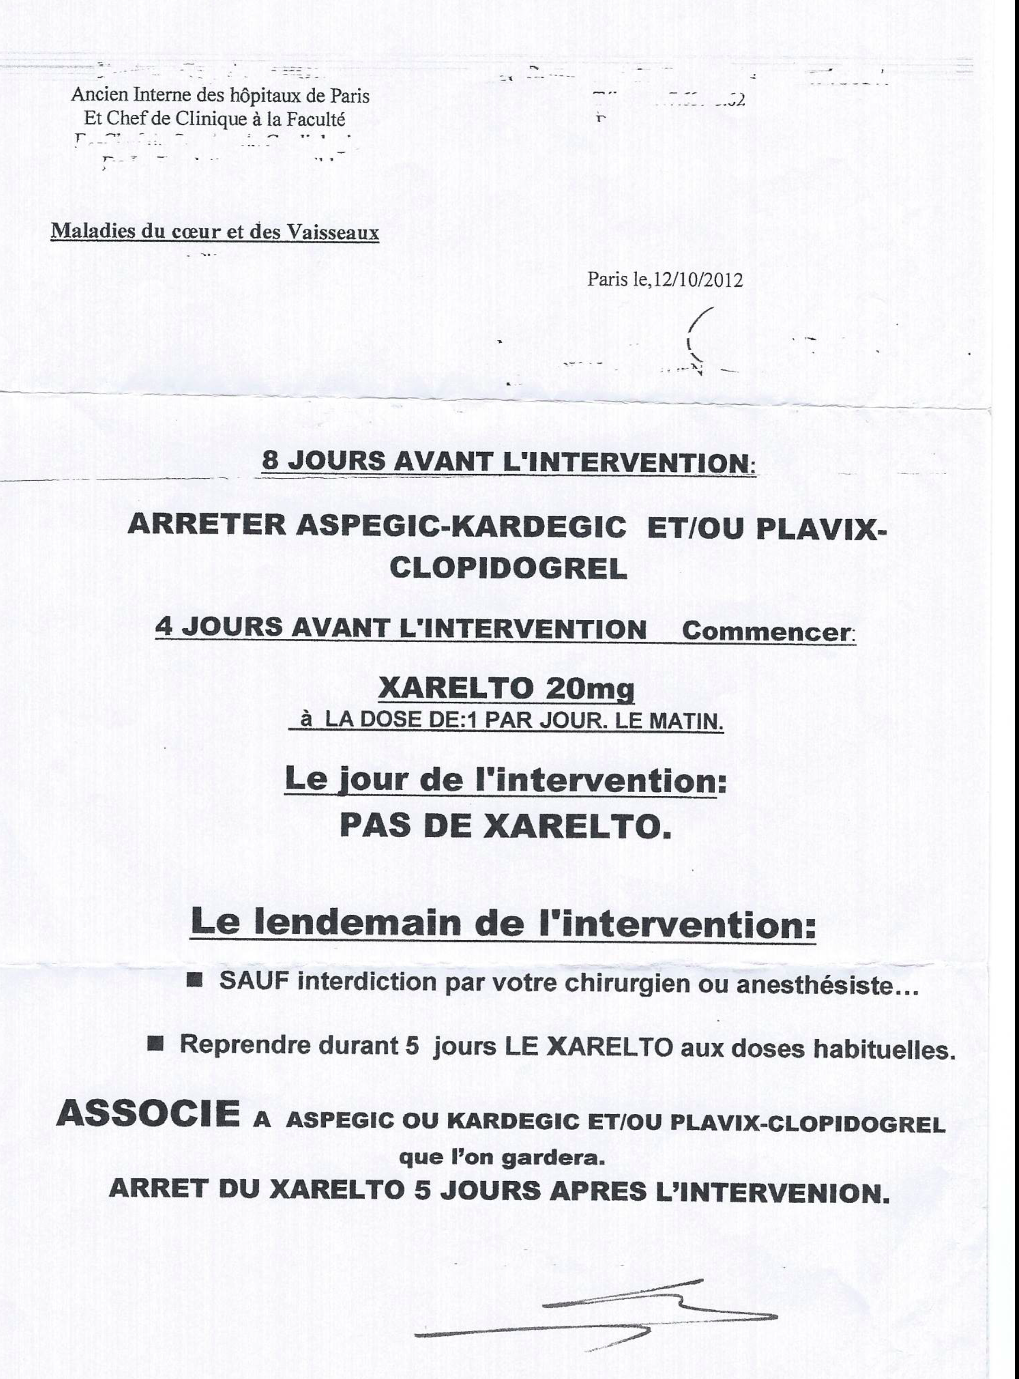

Slide 48
Monsieur Z, PTH
Faut-il changer le traitement ou le cardiologue ??

Slide 49
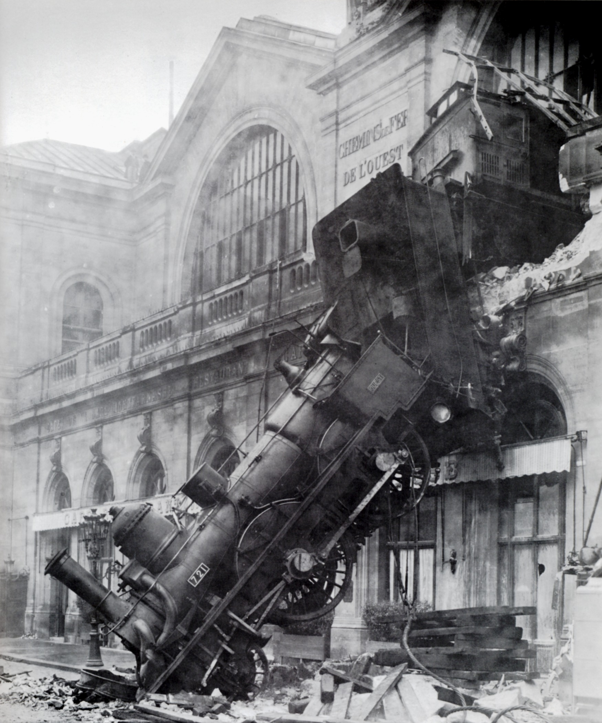

www.eurekapro.fr

